Slide 1
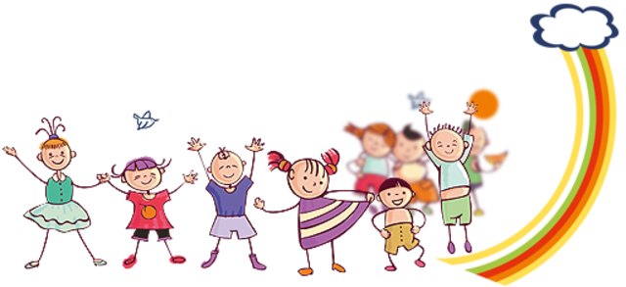
"Безпека пішоходів на вулиці"
Підготувала: Тетяна Ткач
Використано матеріали інтернет – ресурсу

Slide 2
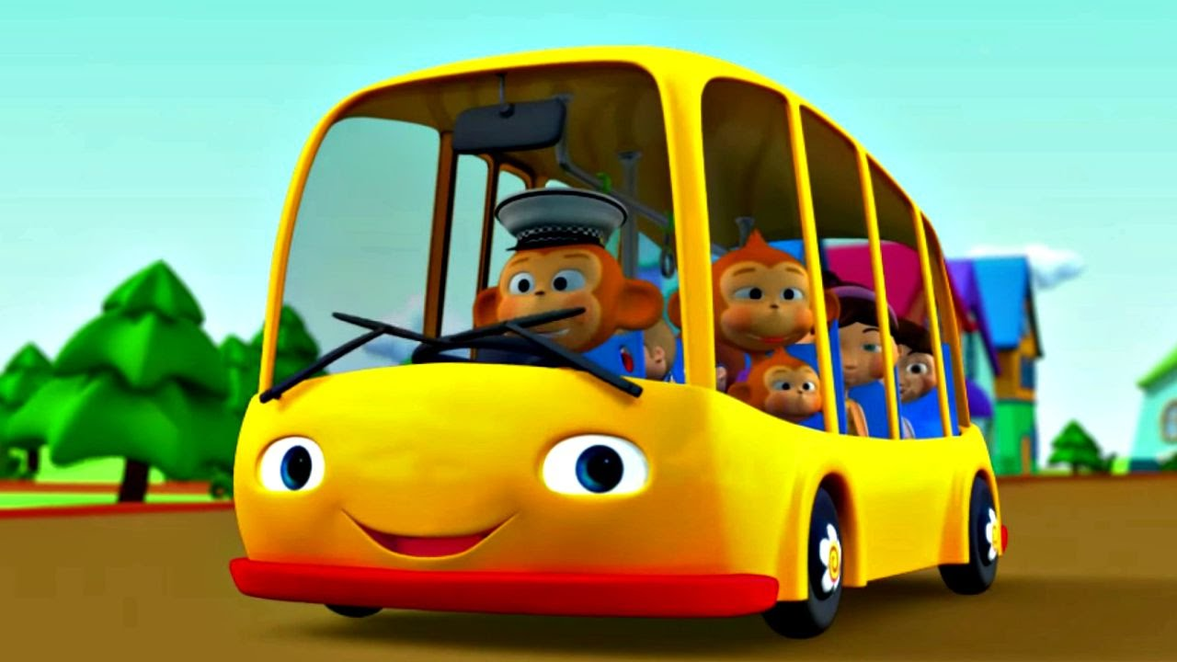
Маленькі будинки по місту біжать. Хлопчики й дівчатка в будинках сидять.

Slide 3
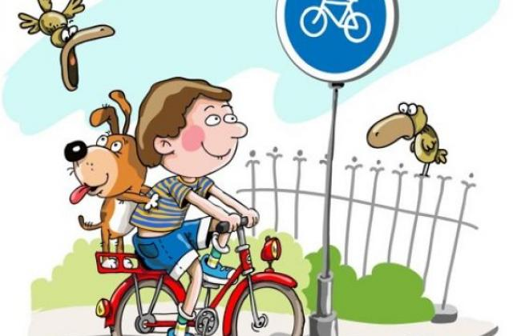
Тримаюсь тільки на ходу, А якщо стану, то впаду.

Slide 4
Йде з села до села, А з місця не рушить.

Slide 5
Два брати спереду йдуть, За ними двоє ще женуться. Біжать, ніяк не доженуть, Об землю спересердя б'ються.

Slide 6
Зачепивсь вагон за дріт: «Їду, їду в далеч-світ. Їду, їду не трясу, Гей, сідайте підвезу».

Slide 7
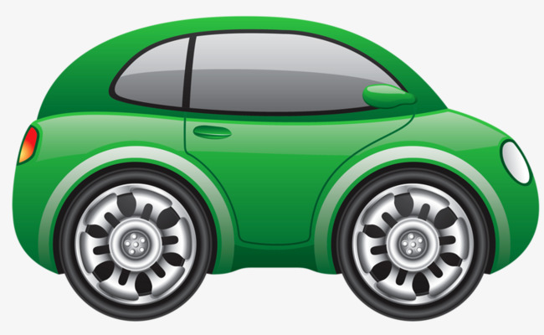
Я не їм вівca, нi сіна. Дайте випити бензину. Уcix коней обжену, Кого хоч наздожену.

Slide 8
На червоний - стань, На жовтий - дорогу оглянь, А коли зелений буде, Перейдуть дорогу люди. Що за диво вам моргає? Хто з вас, діти, відгадає?

Slide 9
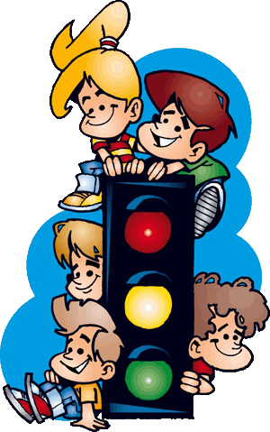
А чому світлофор має таку назву?

Slide 10
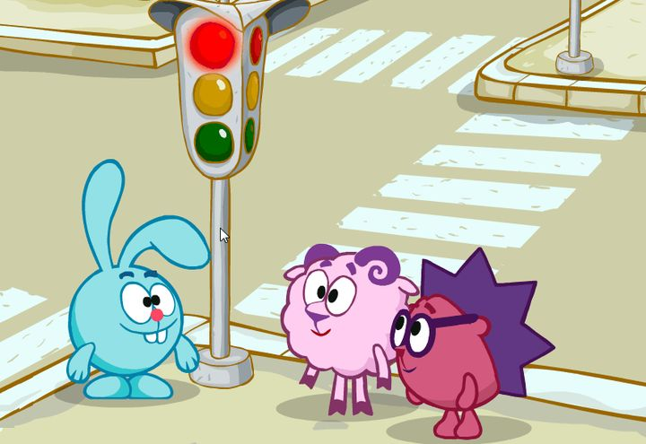
Перегляд мультфільму:«Гармонія світлофора»
https://www.youtube.com/watch?v=FJ3HoeZCZIk

Slide 11
«Привіт мої розумні. Знаю, ви листа від мене не чекали. Але мені дуже хотілося б поділитися своїми враженнями. Правил дорожнього руху я не знаю, та вони мені і не потрібні, бо я літаю на повітряному транспорті: ступі та мітлі. А дорожні знаки в повітрі не розвішують, світлофори ваші на землі, мені вже мерехтять в очах своїми зеленим, жовтим та червоним кольорами. Вирішила я зробити добре діло: на різних перехрестях поміняти кольори світлофорів на рожеві, блакитні та сині. Ви зі мною згодні?»

Slide 12
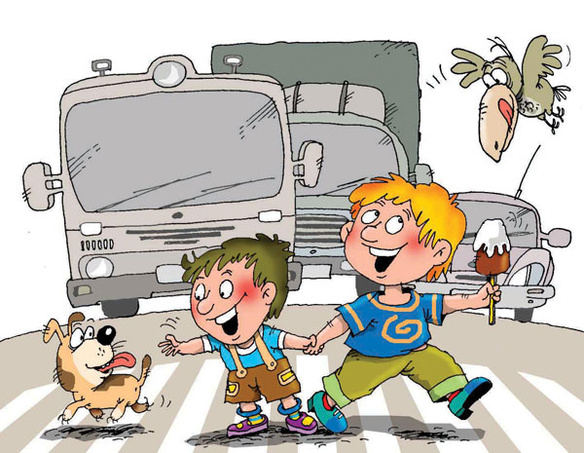
Діти, поясніть чому не можна змінювати кольори світлофора? До чого це може призвести?

Slide 13
Гра «Увага»
Як горить зелене світло,ми танцюємо на місці,
Жовте-плещимо в долоні,
А червоне-мовчимо і тихенько сидимо.

Slide 14
Дидактична гра «Впізнай знак»
Знак «Пішоходний перехід»
Тут наземний перехід,
Ходить цілий день народ.
Ти ,водій не сумуй,
Пішохода пропусти !

